Slide 1
凯恩斯与哈耶克的争论

Slide 2
一、凯恩斯的国家干预论

Slide 3
凯恩斯生平
凯恩斯（1883～1946年）著名英国经济学家。父亲尼维尔·凯恩斯曾任剑桥大学伦理学讲师、大学部注册科主任、剑桥大学地方考试委员会秘书。母亲弗洛伦斯·布朗曾任剑桥市参议员和市长。 1902～1906年凯恩斯在剑桥大学学习数学。为了应付大学毕业后的文官考试，他跟马歇尔学习经济学，1906年大学毕业后通过文官考试，在英国统治印度的印度事务部任职。1908年应马歇尔邀请回剑桥大学讲授经济学原理、货币理论。1911年担任《经济学杂志》主编，直到去世。

Slide 4
1929～1931年任国家财政与工业调查委员会委员，1930年任内阁经济顾问委员会主席。1940年被任命为财政部顾问。1944年率领英国代表团参加在布雷顿森林举行的国家货币会议，在创立国际货币基金和世界复兴银行和开发银行两个机构中作出贡献。除政治活动外，他还从事商业经营活动，经营过一家大型保险公司，创建过国家投资公司，做过外汇投机和一些商品如棉花、金属等投机生意。

Slide 5
1936年出版的《就业、利息和货币通论》创立了凯恩斯主义的基本原理，成为西方经济学中的经典著作，被西方经济学者誉为一场象“哥白尼在天文学上，达尔文在生物学上，爱因斯坦在物理学上一样的革命”。是本世纪内“对社会经济政策最有影响的一本书”并把此书比之于斯密的《国富论》、李嘉图的《政治经济学和赋税原理》，也有的把它和马克思的《资本论》相提并论，认为“马克思的著作是对资本主义的尖锐批评，凯恩斯的著作是摒弃自由放任的基础。”

Slide 6
萨伊定律与凯恩斯定律
萨伊（1767~1832） 定律：“一个产品一旦被创造出来，从那一刻起，它就向其它产品提供了市场，其大小就等于自身的全部价值……创造一个产品就意味着立刻打开了通向其它产品的大门。”“供给创造自己的需求。”
凯恩斯认为不是供给决定需求，而是需求创造自己的供给。这一说法被一些西方学者称之为“凯恩斯定律”。

Slide 7
三大心理法则
凯恩斯认为有效需求不足是由消费需求不足和投资需求不足造成的，而消费需求和投资需求的不足又主要是由三个心理规律－－消费倾向规律、资本边际效率规律和流动偏好规律所决定的。一方面，随着收入的增加，消费也会增加，但消费的增加往往不如收入增加的那么快，这就导致了消费需求不足；另一方面，人们对未来预期的不确定，引起灵活偏好的加强，抑制利率的下降。利率的粘性和预期资本收益的下降交织在一起，就导致了投资需求的不足。

Slide 8
“凯恩斯革命”
凯恩斯的危机理论
“三十年代大危机”
《就业、利息和货币通论》（1936年）
有效需求不足的原因:
①边际消费倾向递减规律
消费需求
不足
总需求
不足
②资本边际效率递减规律
投资需求
不足
③灵活偏好规律

Slide 9
凯恩斯主义的宏观经济政策主张
战后凯恩斯主义的发展，新古典综合派的形成——凯恩斯的宏观经济理论与传统的微观经济理论的综合。
强调政府干预经济的必要性，认为市场机制的作用是有缺陷的，如果自由放任就可能产生经济危机和非自愿失业。
在宏观经济管理上，强调需求管理[Demand Management]的必要性，主张采取调节总需求的财政政策和货币政策。
主张对收入分配进行必要的干预和采取必要的福利政策。

Slide 10
沈括《梦溪笔谈》204载，北宋仁宗皇佑二年，江浙严重饥荒，“殍馑枕路”。 “吴人喜竞渡，好为佛事”，范仲淹“乃纵民竞渡”，己“日出宴于湖上，自春至夏，居民空巷出游”。“又召诸佛寺主首谕之曰：‘饥岁工价至贱，可以大兴土木之役。’于是诸寺工作鼎兴，又新敖仓吏舍，日役千夫。”监司弹劾：“不恤荒政，嬉游不节，及公私兴造，伤耗民力”。范 “乃自条叙：所以宴游及兴造，皆欲以发有余之财，以惠贫者，贸易、饮食、工技、服力之人，仰食于公私者无虑数万人。荒政之施，莫此为大。”“是岁两浙唯杭州晏然，民不流徙，皆文正之惠也。”

Slide 11
凯恩斯货币理论的政策含义：在社会有效需求不足的情况下，可通过扩大货币供应量来降低利率，通过利率降低诱使投资扩大，进而增加就业，增加产出。但是，扩大货币供给、降低利率能在多大程度上发挥拉动总需求的作用，要受货币需求状况的影响。当货币需求对利率变化非常敏感时，增加的货币供给多会被增加的货币需求所吸收，而很难刺激投资，使总需求扩大。当出现“流动性陷阱”时，增加的货币供给则完全被货币需求所吸收，导致货币政策失效。

Slide 12
二、哈耶克的经济自由论

Slide 13
弗·冯·哈耶克（Friedrich August Von Hayek ）
——奥地利经济学家，曾是20世纪西方最重要的自由主义学术团体“朝圣山学社” 的领袖人物。
1974年，由于在货币理论和经济波动理论方面的首创性以及对于经济、社会合制度等方面的相互依存关系的深入分析，与瑞典经济学家缪尔达尔一起获得该年度诺贝尔经济学奖。

Slide 14
哈耶克的主要著作
《货币理论与经济周期》（1929年）
《价格与生产》（1931年）
《集体主义的经济计划：关于社会主义可能性的重要研究》（1939年）
《资本纯理论》（1941年）
《通向奴役之路》（1944年）
《科学的反革命》（1952年）
《自由选择原理》，又译《自由的宪章》（1960年）
《哲学、政治学和经济学研究》（1967年）
《货币的非国家化》（1976年）
《致命的自负》（1988年）

Slide 15
哈耶克的“失业紧跟通货膨胀”理论
哈耶克认为失业和通货膨胀并存是国家干预的结果，是过去长期实行凯恩斯主义充分就业政策的必然结果。
他认为市场经济本质上是一种私人经济，要使市场机制充分发挥作用，就必须要有健全的货币制度。“滞胀”产生的原因就是政府垄断了货币发行权并滥用这种权力，破坏了市场机制的正常作用。

Slide 16
哈耶克的“自由货币”理论
关于如何消除失业和通货膨胀，哈耶克既反对凯恩斯主义需求管理政策，又不同意货币主义的控制货币发行量的对策。提出“自由货币”即“货币的非国家化”理论，主张取消政府发行货币的垄断权，废除国家货币制度，用私人银行发行竞争性货币“自由货币”作为国家货币的替代物。
他认为，政府对货币发行权的垄断是经济不稳定的根源，是失业和通货膨胀产生及二者并存的根本原因。

Slide 17
“如果我们想要使自由企业和市场经济继续生存下去（甚至所谓‘混合经济’的支持者也可能有这种打算），除了用私人银行之间的自由竞争代替政府对通货的垄断和国家货币制度之外，我们别无选择之余地。”
哈耶克：《货币的非国家化》

Slide 18
哈耶克的“理想社会”
哈耶克认为20世纪的西方并不是理想社会，他所追求理想社会有几个必须遵循的原则，这些原则已“在上一世纪（19世纪）成为大多数善意的人所共有的、决定我们社会生活主要变化的指导思想”。
①财产私有原则
②市场经济原则
③自由选择原则
④法治原则

Slide 19
中立货币论
核心观点：货币中立是经济均衡的条件，货币失去中立性就会扰乱经济，引发危机。
《物价与生产》（1931年）：1、货币与经济的关系是密切的，货币的变动影响经济的变动；2、货币保持中立对经济影响最小，从而对经济的发展最为有利；3、保持货币中立的首要条件是货币供应的总流量不变；4、货币是否保持中立的标志是货币供应量是否稳定。
货币中立的三个条件：1、货币总流量一定；2、一切价格随供求状况的变化而完全伸缩自如；3、一切长期契约建立在对未来价格运动的正确预测的基础上。

Slide 20
生产结构稳定和经济均衡的三个条件
购买消费品的货币量和购买资本品的货币量的比例=消费品需求量和资本品需求量的比例=周期内所生产的消费品与资本品量的比例
哈耶克认为靠增发货币扩大投资将破坏经济体系的均衡，导致投资与消费之间的比例失衡，是引起经济扩张并由此导致危机和萧条的根本原因，即认为危机之所以出现是由于货币因素引起的物质生产领域的两大部门之间的配合比例失调，即生产资料生产部门与消费资料生产部门相对而言前者过度扩张。

Slide 21
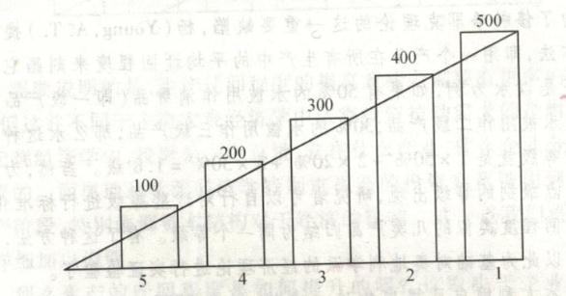
哈耶克三角

Slide 22
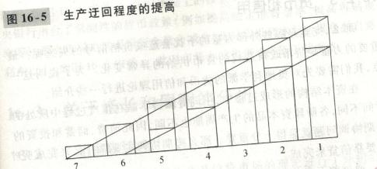
随着新生产工具和新资本品的不断出现，生产的迂回程度越来越高

Slide 23
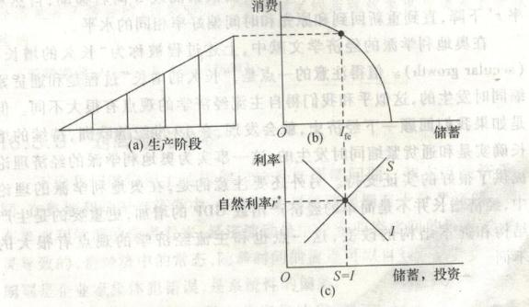
加里森综合模型描述了一个经济的生产、消费状况及信贷状况的模型

Slide 24
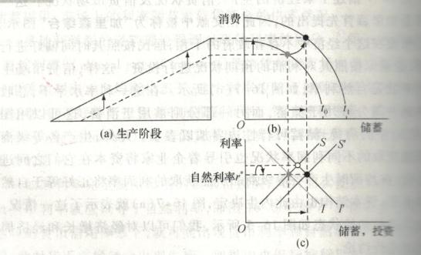
“长久的增长”与通货紧缩同时发生

Slide 25
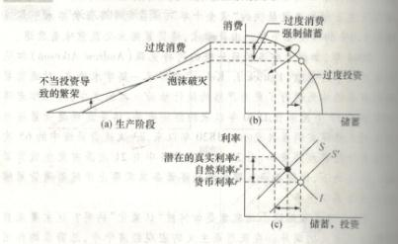
扩张性货币政策引发的经济周期

Slide 26
为什麽人为的膨胀信用政策所引起的经济扩张不能持续下去从而出现经济的波动：第一，当银行扩张的信用通过资本家的投资变成人们的货币收入之后消费者势必会恢复他们原有的消费，于是引起消费品的比生产资料的需求增长得更多，消费品的供给减少，需求反而增加，消费品价格上涨；第二，银行由于受法律或营业习惯的限制，不可能无限地扩大信用。这两个因素共同作用的结果，表现为货币资本供给的短缺，因为货币资本的供给源泉不外是人们的储蓄加上银行扩张的信用。货币短缺将引起两种结果：或者是工商企业在繁荣阶段的投资（建造厂房添置设备）半途而废，不能完成；或者是已经生产出来的资本财货因需求不足而价格下落，存货积压，这就是经济危机。

Slide 27
要消除货币对经济的不利影响就必须保持货币在经济过程中的中立性，首要一条在于保持货币数量是固定的。关键在于必须坚持刚性的货币制度。
哈耶克认为通过价格管制控制通货膨胀的措施最终只能由国家来接管生产资料，从而彻底摧毁自由市场经济。

Slide 28
《通论》对哈耶克的影射
“经常有人提出，货币数量的增加一般会压低利率…一直猜想，要满足投资需求计划，就必须有两个供应源，既真正的储蓄…再加上通过增加货币数量而可以利用的货币总量…这就使有些人设想，存在着某种‘自然的’或‘中立的’或‘均衡的’利率，即能够使投资在不需要任何额外的‘强制储蓄’的情况下也能与真实储蓄相等的那个利率；这种想法归根到底就是说，解决所有问题的最好办法就是从一开始就走上正确的轨迹，也就是说，只要能在任何情况下将货币数量保持在一个恒定水平，就不会有任何麻烦，因为他们假定，麻烦就是由于所谓的投资超过了真实储蓄而造成的，只要能做到上面那一点，麻烦就不可能再出来捣乱了。但在这一点上我们却遇到了难题：‘野鸭子已经沉到水底了——水又很深——还被水草、海藻和垃圾给死死地缠住了，那麽，要想把它救出来，就需要一只极其聪明的狗潜到水底把它救上来。’”

